Slide 1
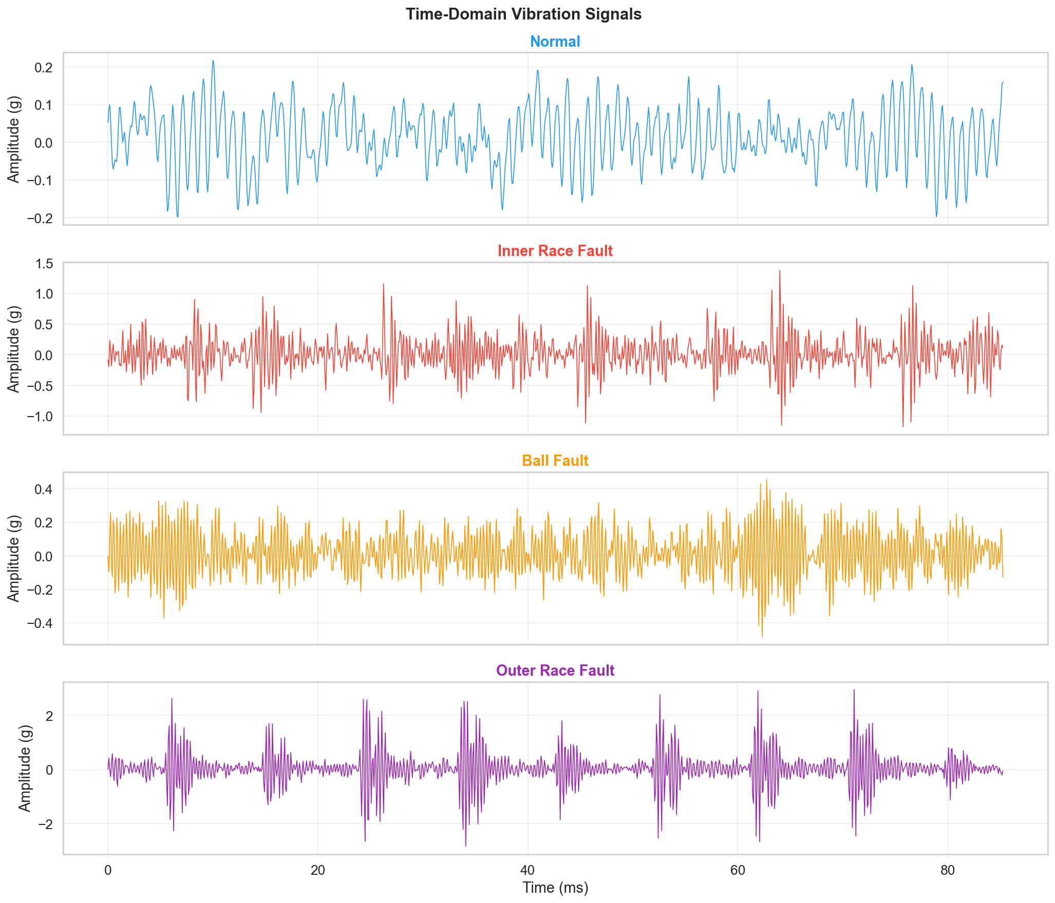
面向工業設備健康監測之 可重現無監督異常偵測軟體流程
以 VAE 軸承振動分析為例
A Reproducible Unsupervised Anomaly Detection Pipeline for Industrial Health Monitoring
報告者
指導教授
研究定位
張家軒 國立勤益科技大學 人工智慧應用工程系
張俊隆 教授 National Chin-Yi University of Technology
可重現流程、正常資料訓練、跨工況閾值校準
TCSE 2026 | CWRU-VAE | 1

Slide 2
報告大綱
研究背景：為什麼工業異常偵測不能只看 AUC
方法流程：CWRU 資料、VAE、正常資料訓練
評審補強：load-wise split、threshold calibration、noise robustness
主要發現：模型排序能力穩定，但固定閾值跨負載不穩
結論：可重現流程 + 實務部署校準策略
TCSE 2026 | CWRU-VAE | 2

Slide 3
研究動機：真實工廠資料不是平衡分類題
故障資料稀少
標注成本高
部署條件會變
設備大多數時間處於健康狀態，故障事件少且昂貴。
需要專家判讀，且很難事先蒐集所有故障模式。
負載、轉速、感測雜訊與機台狀態都可能改變。
因此，本研究採用無監督異常偵測：只用正常資料學習健康狀態，推論時以偏離正常分布程度作為異常分數。
TCSE 2026 | CWRU-VAE | 3

Slide 4
研究貢獻與評審回應
可重現開源流程：自動下載、切窗、訓練、評估與視覺化
正常資料訓練：不使用故障標籤學習分類邊界
更嚴格泛化驗證：新增 load-wise split
實務部署分析：補充 FAR、MR、PR-AUC、F1 與閾值校準
模型定位修正：AE/VAE 對照，避免過度宣稱 VAE 效能突破
原始疑慮
CWRU 上多數方法 AUC 皆接近 1.0，可能高估模型效能。
補強策略
從「模型滿分」轉為檢驗「跨負載與閾值部署穩定性」。
論文定位
可重現流程與實務分析，而非單一模型效能突破。
TCSE 2026 | CWRU-VAE | 4

Slide 5
軟體流程：從資料到部署指標
1
2
3
4
5
6
CWRU 資料下載
→
滑動視窗 1024 / 512
→
正常資料 訓練 VAE
→
重建誤差 異常分數
→
load-wise 泛化驗證
→
閾值校準 FAR / MR
設計原則：流程模組化，模型可替換，評估指標不只看 AUC，也看部署時最敏感的誤報與漏報。
TCSE 2026 | CWRU-VAE | 5

Slide 6
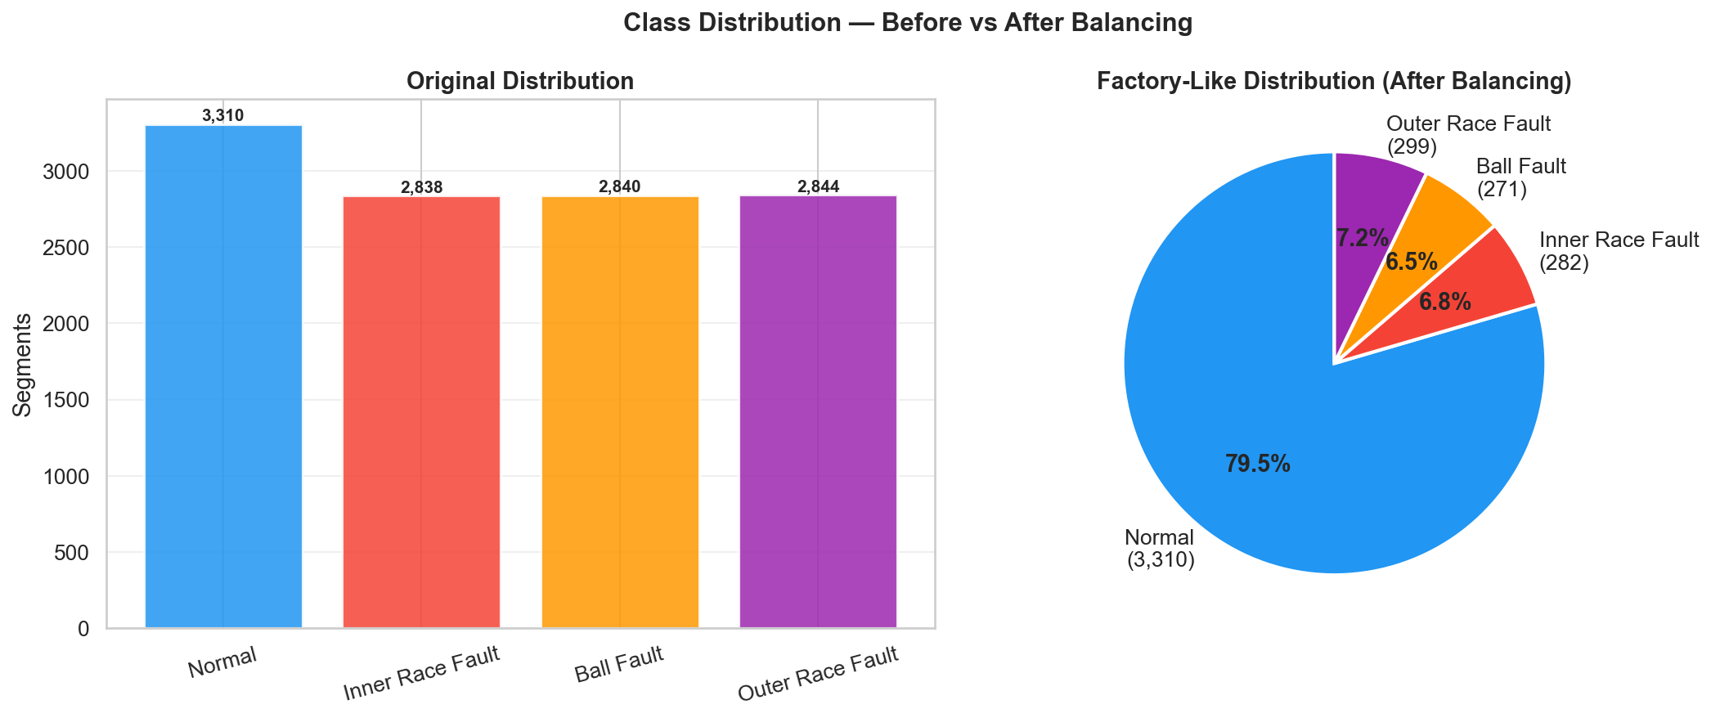
資料集與前處理
資料集
CWRU Bearing Dataset，12 kHz；正常軸承與內圈、滾動體、外圈故障。
切窗設定
1,024 點視窗、512 點步長，50% 重疊，共 11,832 個片段。
不平衡模擬
保留全部正常樣本，只保留 10% 故障樣本，形成 79.5% : 20.5%。
TCSE 2026 | CWRU-VAE | 6

Slide 7
VAE 異常偵測概念
只用正常訊號訓練
Encoder μ, log σ²
Latent z KL regularization
Decoder 重建訊號
→
→
→
異常分數 = 平均重建 MSE
正常訊號：模型能重建，誤差低
故障訊號：偏離正常潛在流形，誤差高
本研究重點：異常分數排序 + 跨負載閾值穩定性
TCSE 2026 | CWRU-VAE | 7

Slide 8
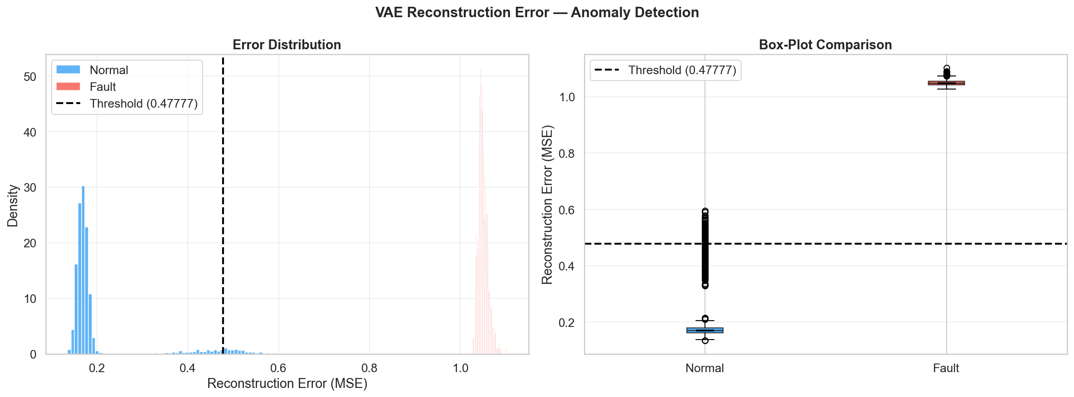
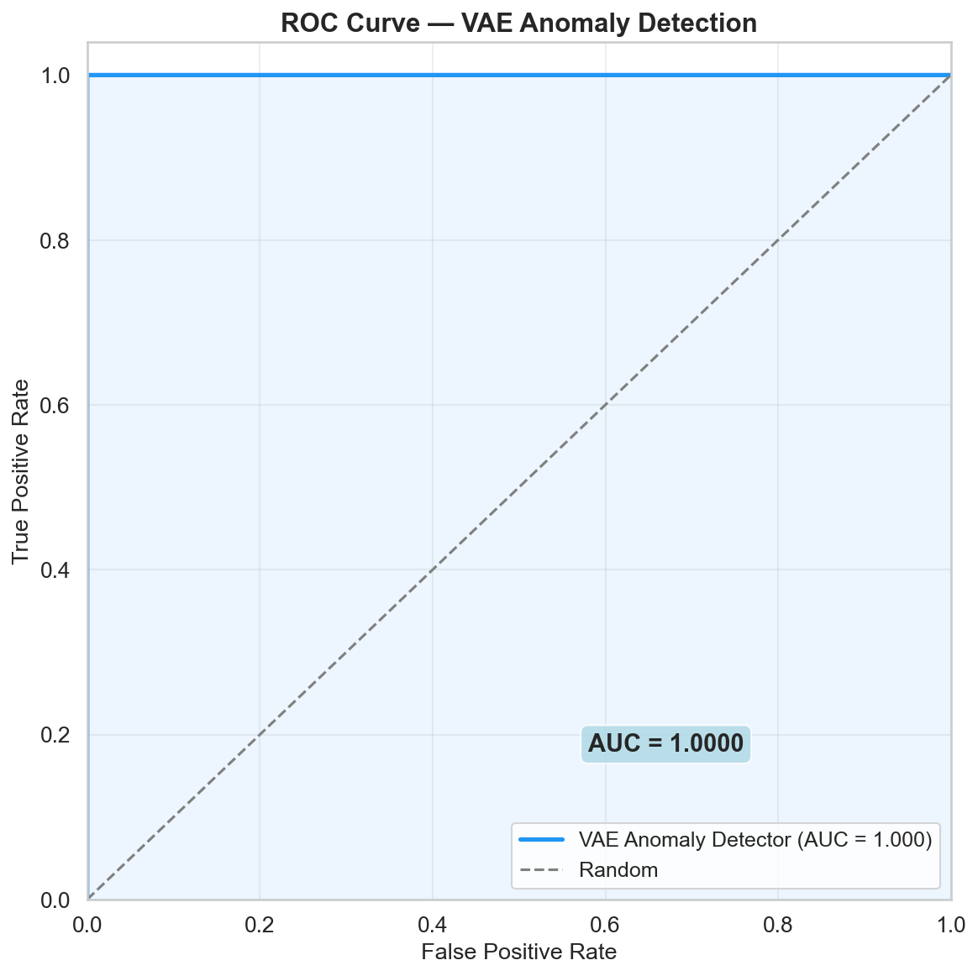
視窗層級基準：CWRU 高度可分
1.0000
5.2×
1.0000
AUC-ROC
故障/正常重建誤差
AE / VAE 皆滿分
重點：滿分 AUC 代表資料容易分離，不足以證明實務部署穩定。
TCSE 2026 | CWRU-VAE | 8

Slide 9
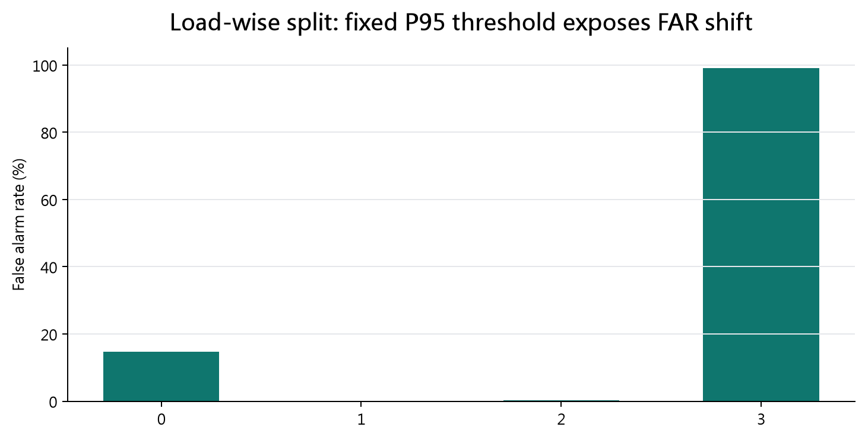
Load-wise Split：排序穩定，但固定閾值失效
Load | AUC | PR-AUC | F1 | FAR
0 | 1.0000 | 1.0000 | 85.4% | 14.7%
1 | 1.0000 | 1.0000 | 99.8% | 0.1%
2 | 1.0000 | 1.0000 | 99.6% | 0.2%
3 | 1.0000 | 1.0000 | 30.8% | 99.2%
關鍵發現
所有 load 的 AUC / PR-AUC 皆為 1.0000，但 load 3 的 FAR 達 99.16%。
AUC 會說「排序正確」，FAR 才會說「部署會不會一直誤報」。
TCSE 2026 | CWRU-VAE | 9

Slide 10
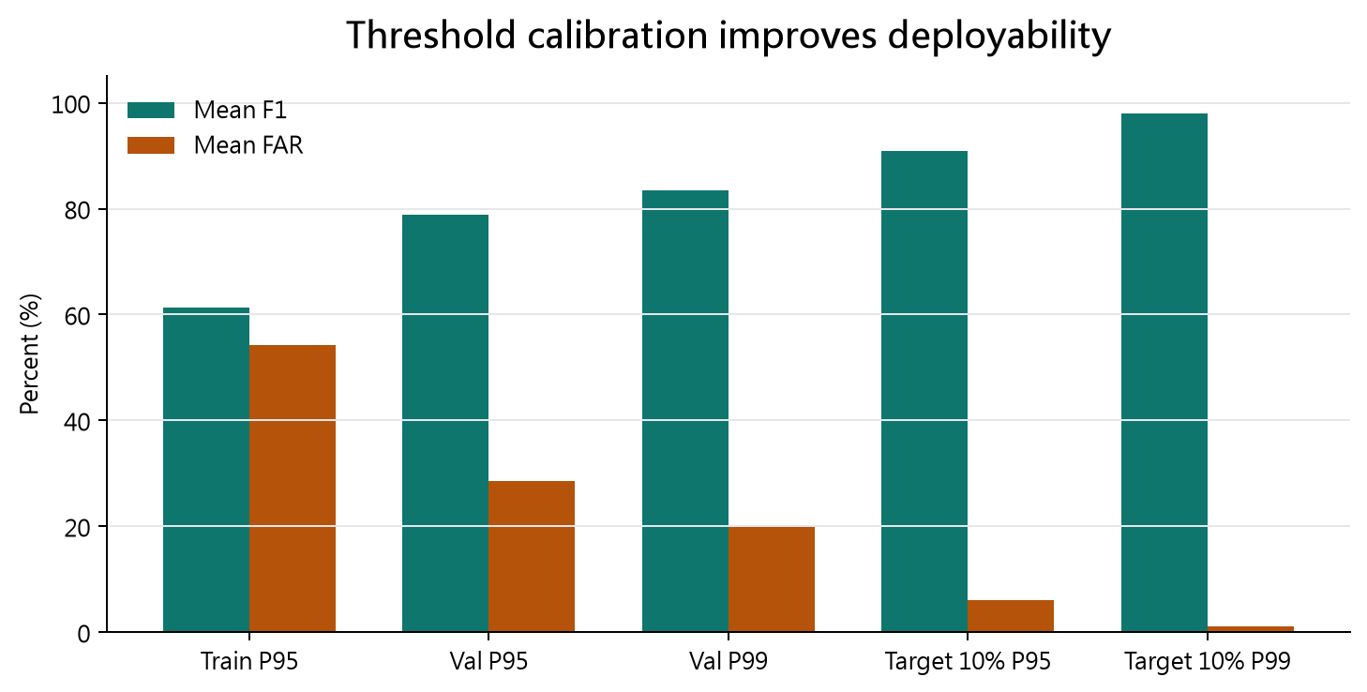
Threshold Calibration：少量目標正常資料大幅降低誤報
28.55%
1.14%
Val P95 平均 FAR
Target P99 平均 FAR
78.89%
98.05%
Val P95 平均 F1
Target P99 平均 F1
部署建議
上線前蒐集少量目標負載健康資料，用 P99 校準閾值。
TCSE 2026 | CWRU-VAE | 10

Slide 11
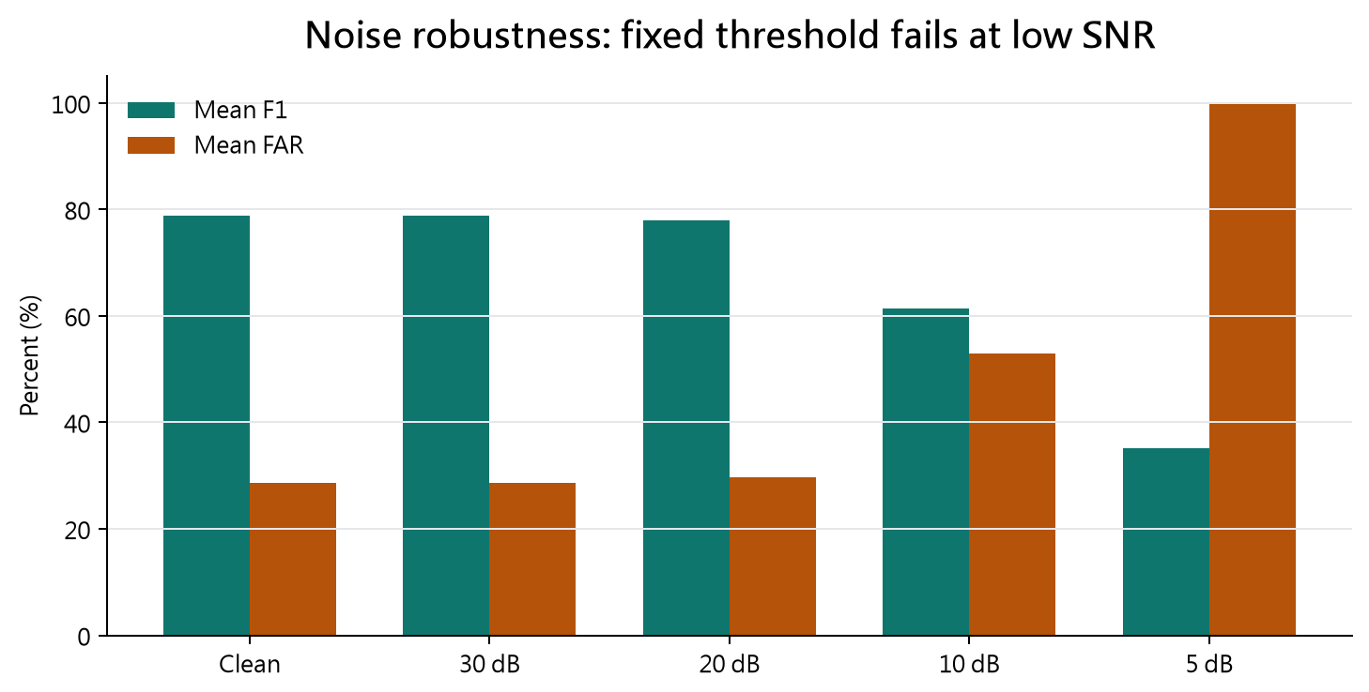
Noise Robustness：CWRU 乾淨，低 SNR 會暴露風險
30 / 20 dB
表現接近 clean setting，F1 約 78%。
10 dB
F1 降至 61.38%，FAR 上升至 52.90%。
5 dB
固定閾值幾乎失效，FAR 達 100%。
結論：真實工廠部署需搭配濾波、噪音感知校準或自適應閾值。
TCSE 2026 | CWRU-VAE | 11

Slide 12
AE vs VAE：誠實定位模型價值
Model | AUC | PR-AUC | Mean F1 | Mean FAR | Mean MR
VAE | 1.0000 | 1.0000 | 78.89% | 28.55% | 0.00%
AE | 1.0000 | 1.0000 | 80.52% | 26.52% | 0.00%
排序指標
閾值指標
VAE 價值
AE 與 VAE 的 AUC / PR-AUC 皆達 1.0000。
兩者 FAR 接近，AE 略低；不應宣稱 VAE 顯著優越。
作為具機率潛在空間的可替換模型元件。
研究定位從「VAE 效能突破」修正為「可重現管線與部署限制分析」。
TCSE 2026 | CWRU-VAE | 12

Slide 13
核心發現：真正的問題不是分離，而是部署閾值
1. CWRU 高度可分
2. 固定閾值不穩
3. 校準很有效
視窗層級與 load-wise 下，AUC / PR-AUC 仍可滿分。
load 3 的 FAR 顯示跨負載分布轉移會造成高誤報。
少量目標正常資料能將 FAR 從 28.55% 降至 1.14%。
4. 噪音仍是挑戰
5. 模型可替換
10 / 5 dB 下固定閾值明顯失效，需要自適應策略。
AE/VAE 差異有限，流程本身才是可延伸貢獻。
TCSE 2026 | CWRU-VAE | 13

Slide 14
結論與未來工作
本文提出一套可重現的無監督工業異常偵測流程。
VAE 在 CWRU 上能穩定分離正常與故障訊號，但滿分 AUC 不等於部署可靠。
Load-wise split 顯示跨負載閾值漂移是實務風險。
Threshold calibration 可有效降低 false alarm rate。
未來將延伸至 IMS、FEMTO-ST / PRONOSTIA、Paderborn 等更具挑戰資料集。
GitHub
github.com/charmi582/CWRU-VAE
投稿定位
可重現流程 正常資料訓練 部署校準分析
謝謝聆聽
TCSE 2026 | CWRU-VAE | 14

